Slide 1
«В воде одни вещества растворяются другие не растворяются»
Выполнила: воспитатель II квалификационной категории подготовительной группы
Никифорова Татьяна Александровна
МДОУ №7 «Росинка»

Slide 2
Цель работы:
Дать детям представление о разно растворимых и не растворимых веществах.

Slide 3
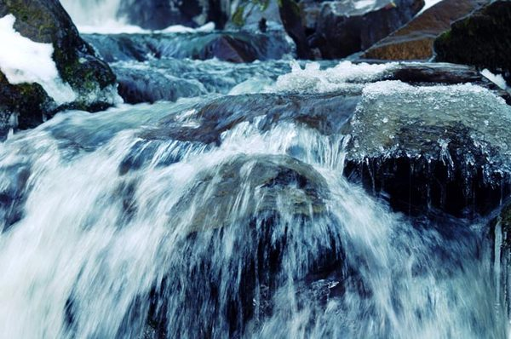
Вы слыхали о воде?
Говорят она везде!
В луже, в море, в океане
И в водопроводном кране.
Как сосулька замерзает,
В лес туманом заползает,
Ледником в горах зовется.
Мы привыкли, что вода
Наша спутница всегда!
Без нее нам не умыться,
Не наесться, не напиться,
Смею вам я доложить:
Без нее нам не прожить.

Slide 4
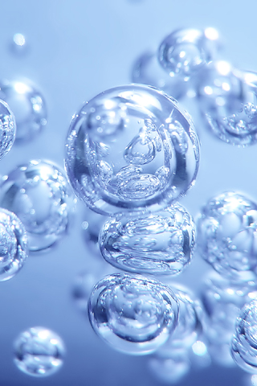
Опыт №1

Slide 5
Оборудование
2 прозрачных стакана с водой
Сахарный песок
Речной песок
2 ложки

Slide 6
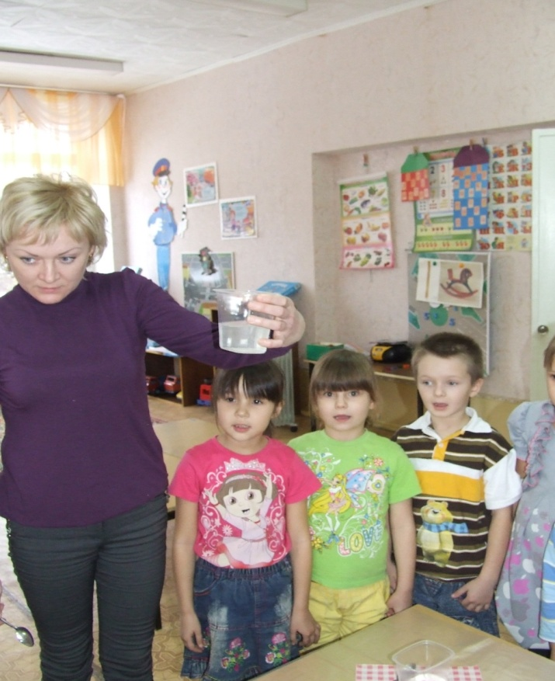
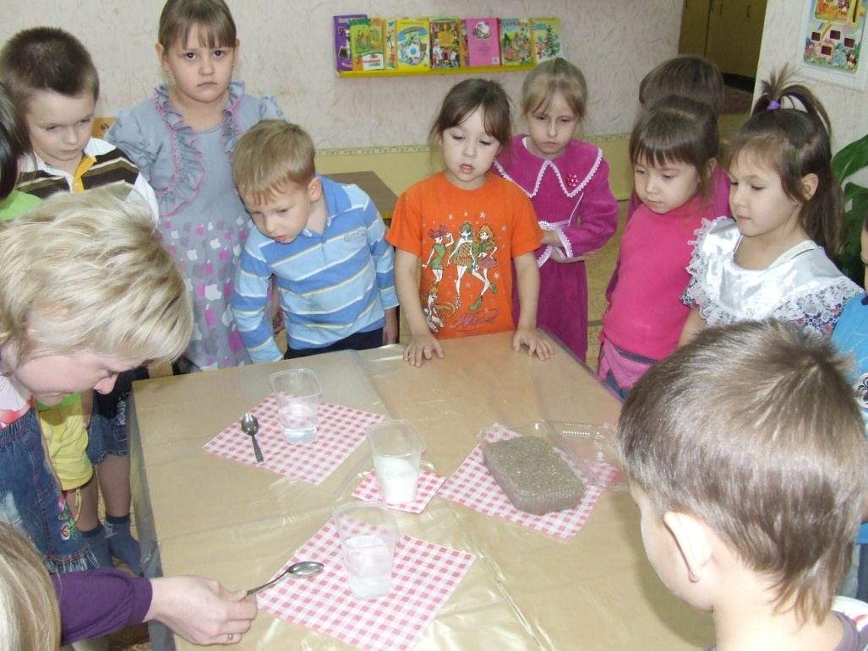
Взяли 2 прозрачных стаканчика с водой. В один из них, дети положили речной песок и размешали его ложкой. А в другой насыпали ложечку сахарного песка.

Slide 7
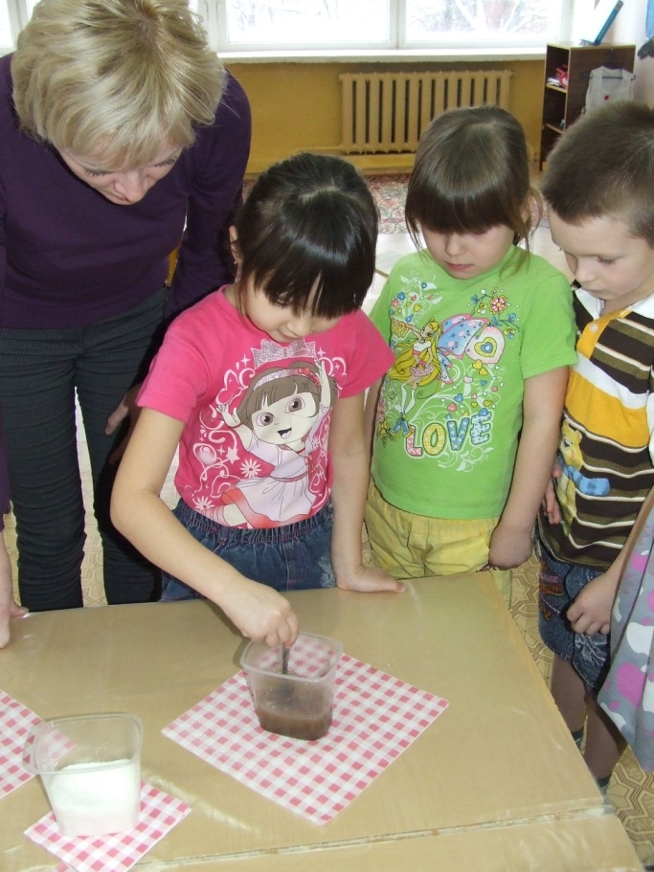
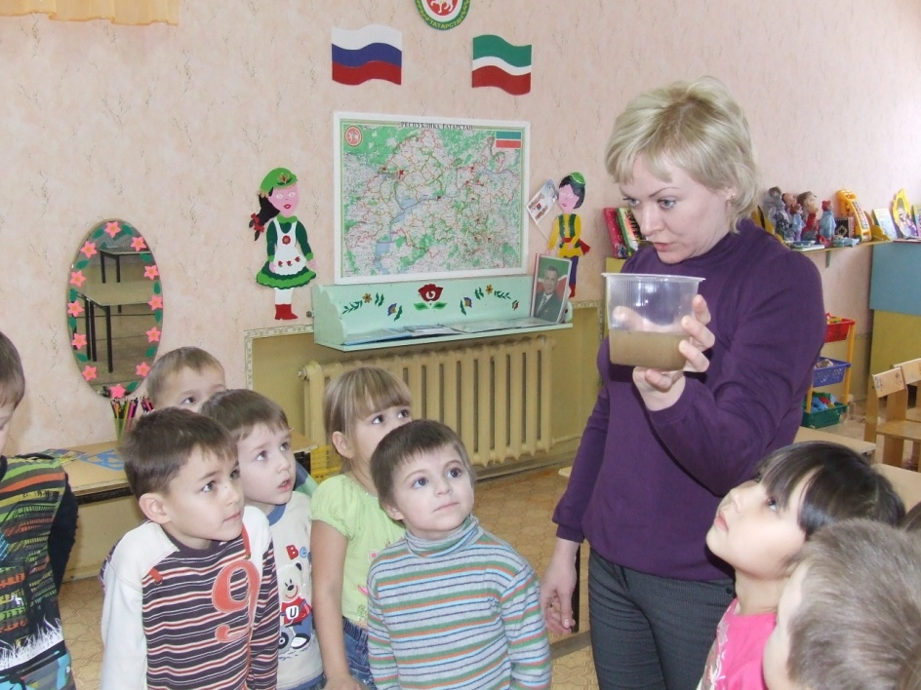
Что же с ними произошло? Я напомнила детям, что они постоянно размешивают сахар в чае. С этим примером они сразу ответили в каком из стаканчиков песок растворился .

Slide 8
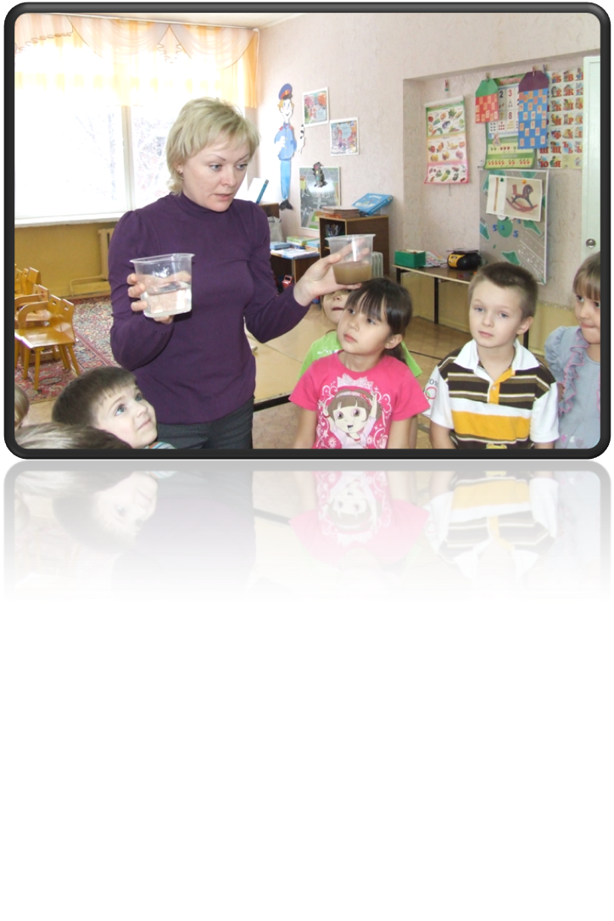
Вывод:
Мы с детьми выяснили в каком стакане растворился песок. В стакане № 2 сахарный песок растворился, а в стакане №1 с речным песком не растворился, а стал коричневатого цвета.

Slide 9
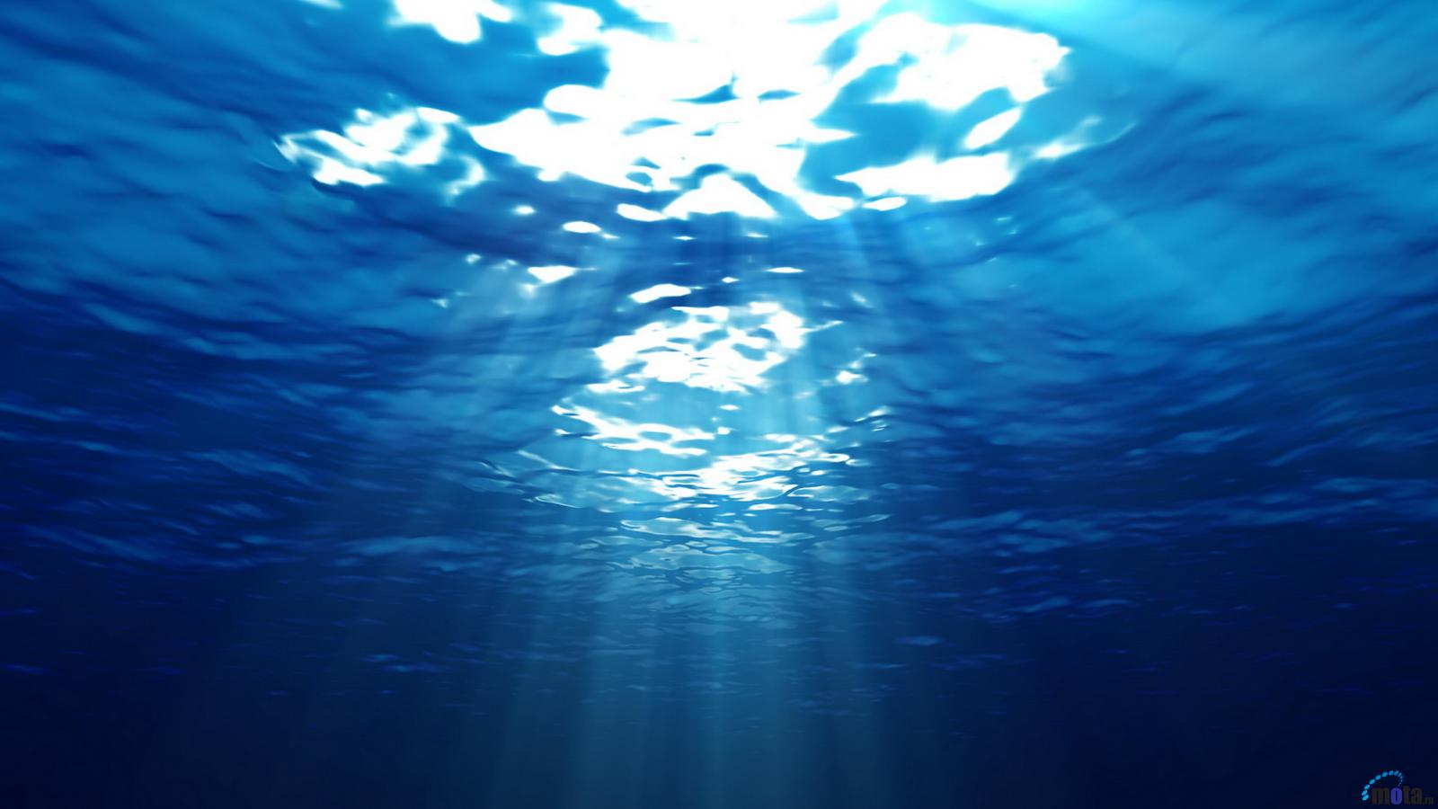
Опыт №2

Slide 10
Оборудования:
3 прозрачных стакана с водой
Акварель или гуашь
Кисточки

Slide 11
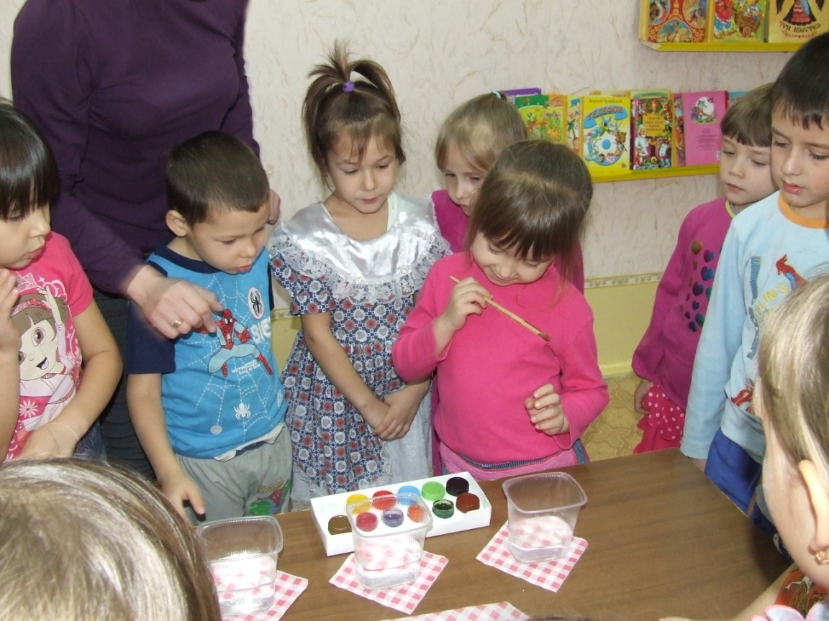
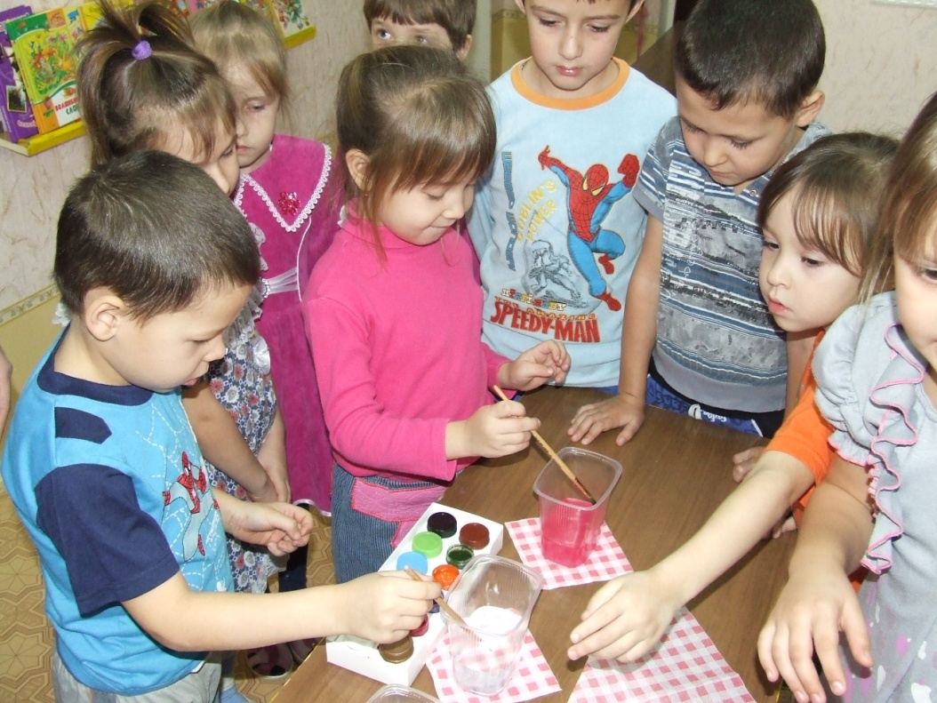
Я предложила детям размешать гуашь разного цвета в стаканах с водой.

Slide 12
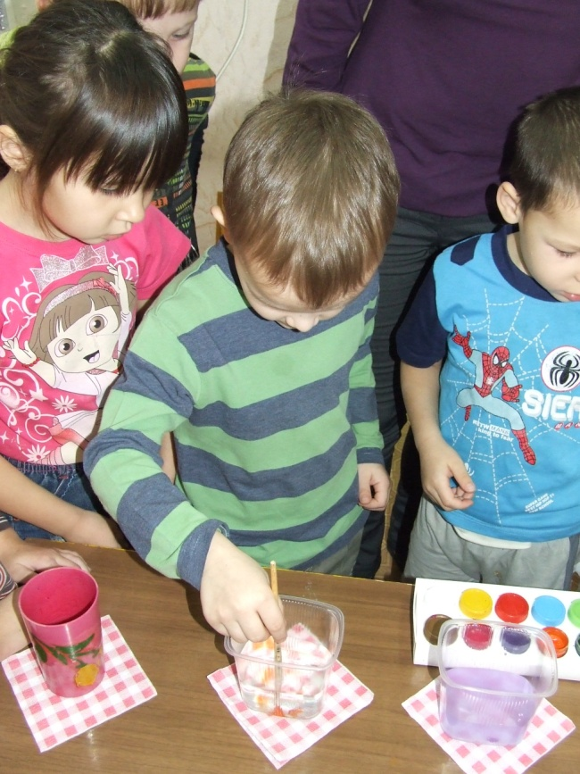
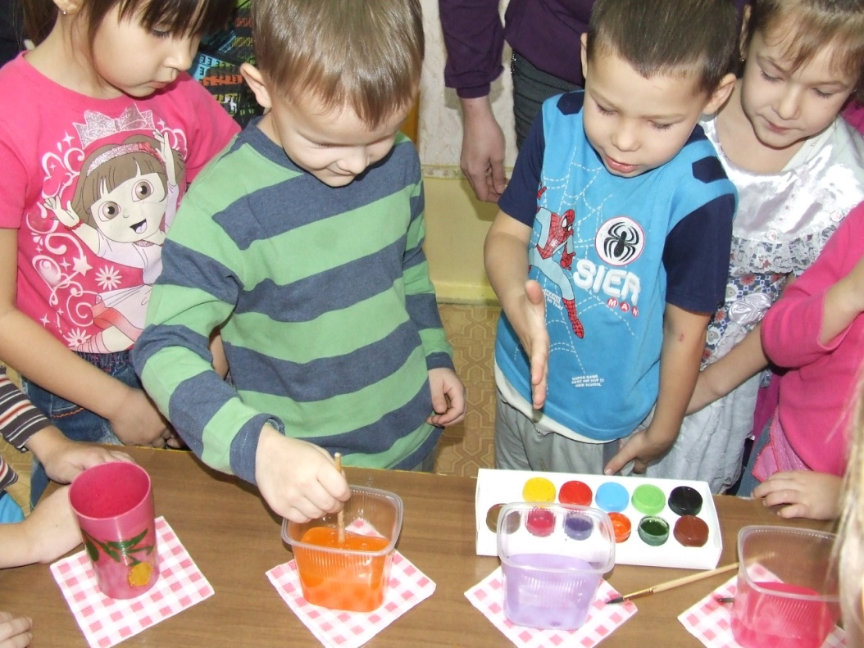
Почему вода стала цветной? краска в ней растворилась.

Slide 13
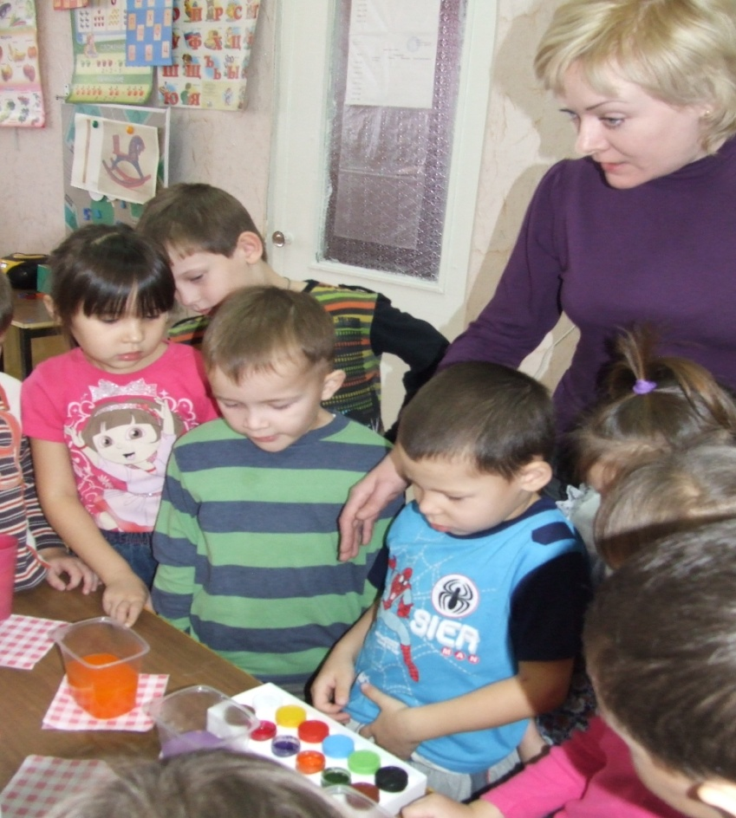
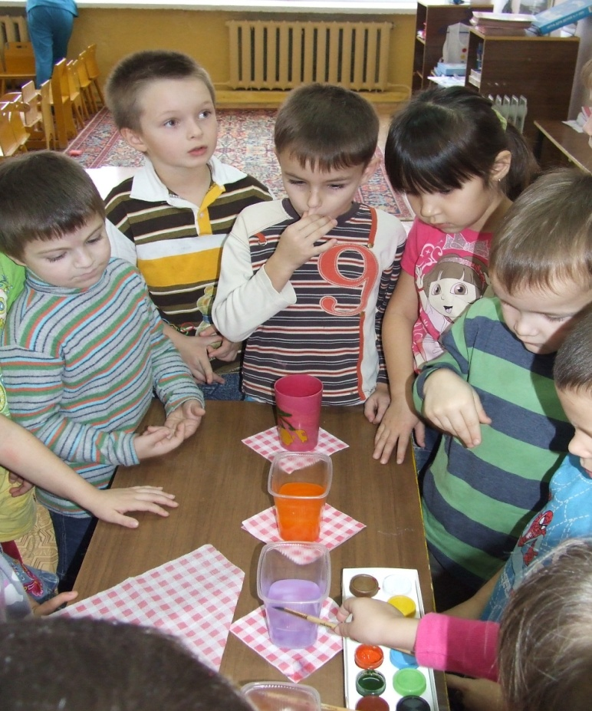
Вывод:
Вода может принимать разные цвета

